Slide 1
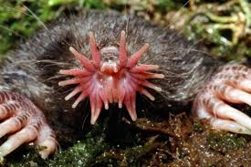
Přírodověda
Půda
5. ročník

Slide 2
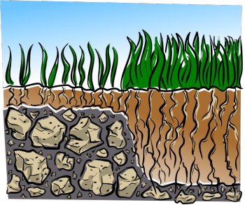
Vznik půdy
Půda vzniká postupným zvětráváním nerostů a hornin
a působením půdních organizmů.

Slide 3
SLOŽENÍ PŮDY
humus
- vrchní tmavá část půdy
vlastní půda
- převážně zvětralé části nerostů a hornin
původní pevná hornina
- nejhlubší vrstva
půdní voda
- podzemní a prosakující dešťová voda
půdní vzduch
- důležitý pro půdní organizmy
živé organizmy
- půdní bakterie, houby, rostliny
a živočichové
- důležitý pro půdní organizmy
- nejhlubší vrstva
- vrchní tmavá část půdy
- půdní bakterie, houby, rostliny a živočichové
- převážně zvětralé části nerostů a hornin
- podzemní a prosakující dešťová voda

Slide 4
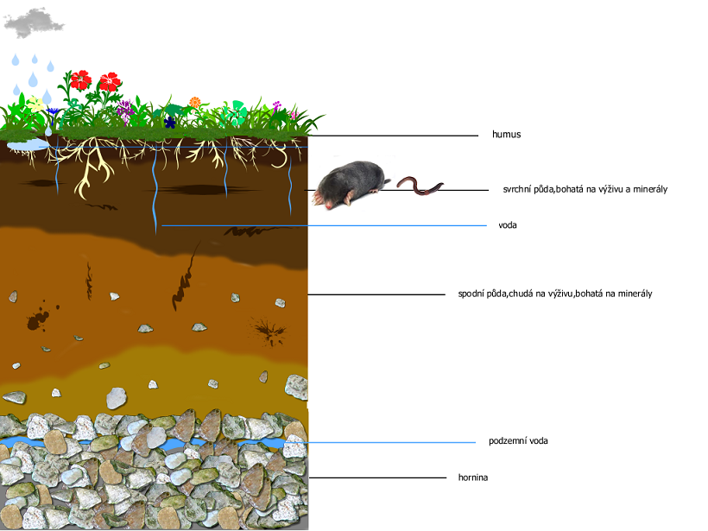

Slide 5
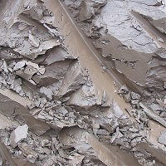
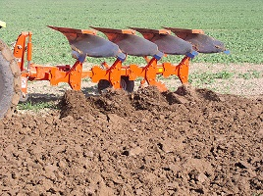
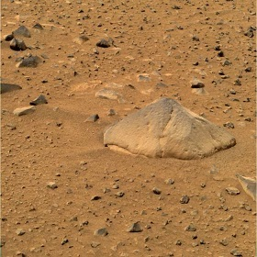
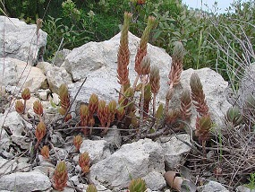
Druhy půd:
a) jílovitá
b) hlinitá
c) písčitá
d) kamenitá

Slide 6
Typy půd:
a) černozem
- nejúrodnější půda
- vysoký obsah humusu
- vyskytuje se v nížinách
b) hnědozem
- nejrozšířenější typ půdy v ČR
c) podzol
- málo úrodná půda

Slide 7
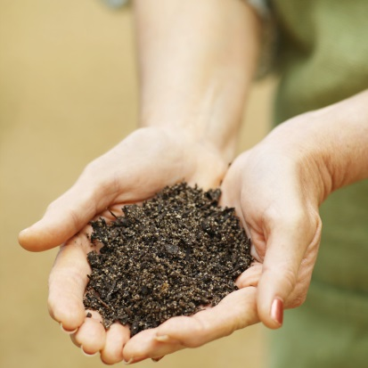
Jaký má půda význam?
Význam půdy:
zdroj vody a živin pro rostliny (čerpají je pomocí kořenů)
zdroj živin pro houby (čerpají je podhoubím)
důležitá pro některé živočichy (mají v půdě své skrýše)
pěstování hospodářských rostlin (zdroj potravy pro
člověka)

Slide 8
ZÁPIS DO SEŠITU: Půda
Vznik – zvětráváním nerostů a hornin, působením půdních organismů
Složení – humus (vrchní, tmavá část), vlastní půda (převážně zvětralé části nerostů a hornin), matečná hornina (nejhlubší vrstva), půdní voda (podzemní a prosakující dešťová), půdní vzduch, živé organismy (bakterie, houby, živočichové, rostliny)
Druhy půd - jílovitá, hlinitá, písčitá, kamenitá
Typy půd – černozem (nejúrodnější, hodně humusu, nížiny), hnědozem (v Čr nejrozšířenější), podzol (málo úrodná)
Význam – zdroj vody a živin pro rostliny a houby, živočichové (skrýše), pěstování hospodářských rostlin

Slide 9
Do textu doplň slova z nápovědy:
Nezbytnou součástí půdy jsou
………………………
a
……………
,
které rozkládají odumřelá těla rostlin
a živočichů.
Vytváří tak
…………..
(nejúrodnější část půdy).
……………..
.
Čím je humusu v půdě více, tím je půda
Půda obsahuje nejen důležité živiny, ale i
…………..
.
a
…………………...
půdní vodu
úrodnější
humus
houby
půdní bakterie
půdní vzduch

Slide 10
Do textu doplň slova z nápovědy: řešení
půdní bakterie
Nezbytnou součástí půdy jsou
…………………..…..
a
…………..
houby
,
které rozkládají odumřelá těla rostlin
a živočichů.
Vytváří tak
…………..
(nejúrodnější část půdy).
humus
úrodnější
.
……………..
Čím je humusu v půdě více, tím je půda
půdní vodu
Půda obsahuje nejen důležité živiny, ale i
…………..
.
a
…………………...
půdní vzduch
půdní vodu
úrodnější
humus
houby
půdní bakterie
půdní vzduch

Slide 11
Nalejdi v osmisměrce názvy půd.

Slide 12
ŘEŠENÍ

Slide 13
Zařaď jednotlivé součásti půdy
do živé či neživé přírody.
půdní houby
zvětralé horniny
křemen
krtonožka
krtek
neživá příroda
vzduch
písek
hřib
živá příroda
jetel
voda
žížala
stonožka
půdní bakterie
sedmikráska

Slide 14
Zařaď jednotlivé součásti půdy
do živé či neživé přírody.
půdní houby
zvětralé horniny
křemen
krtonožka
krtek
neživá příroda
vzduch
písek
hřib
živá příroda
jetel
voda
žížala
stonožka
půdní bakterie
sedmikráska

Slide 15
Děkuji za pozornost

